Slide 1



prof.ssa Colombo Maddalena, Direttrice CIRMiB
ALL-IN
Il fruttuoso cammino della popolazione straniera a Brescia

Slide 2
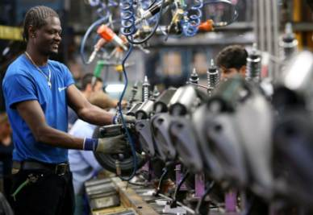
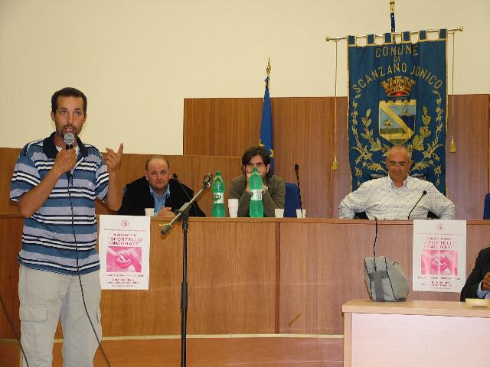
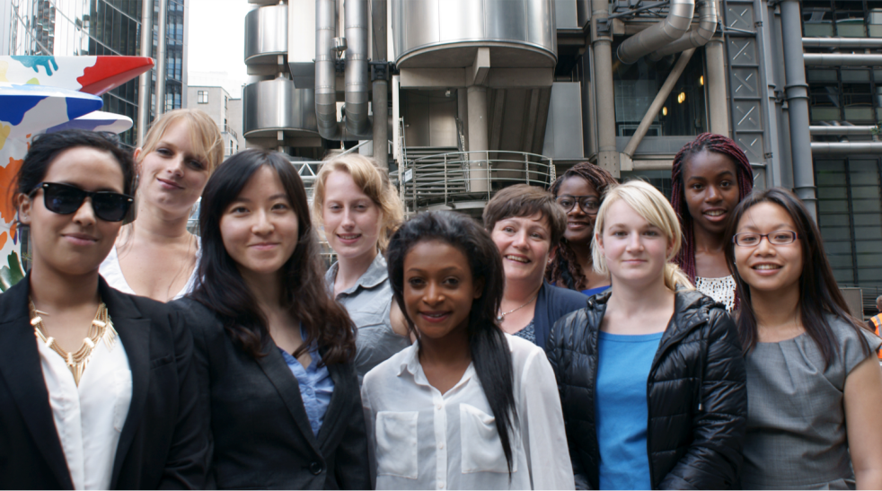
Gli immigrati in provincia di Brescia sono sempre più cittadini e sempre meno manodopera
«Volevamo braccia, sono arrivate persone»
Max Frisch
Riferendosi ai migranti italiani in Svizzera

Slide 3
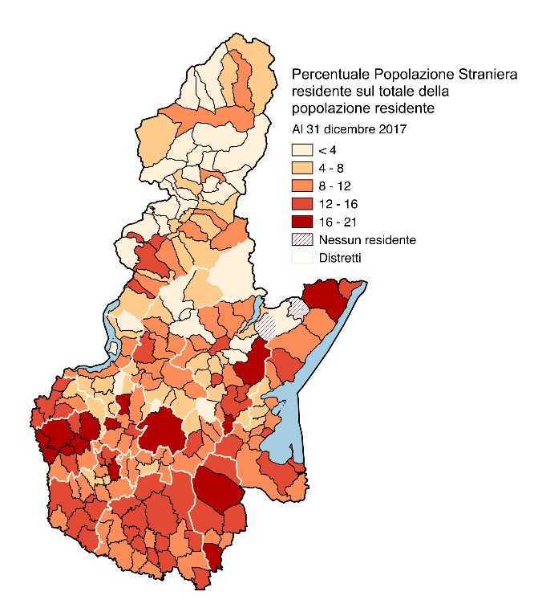
Dati CIRMiB MigraREport2018

Slide 4
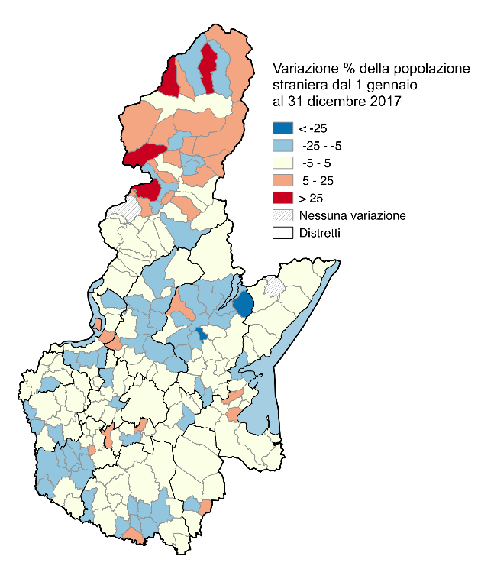
Comuni che hanno registrato un aumento:
Brescia +0,5
Montichiari +1%
Darfo Boario +2%
Dati CIRMiB MigraREport2018

Slide 5
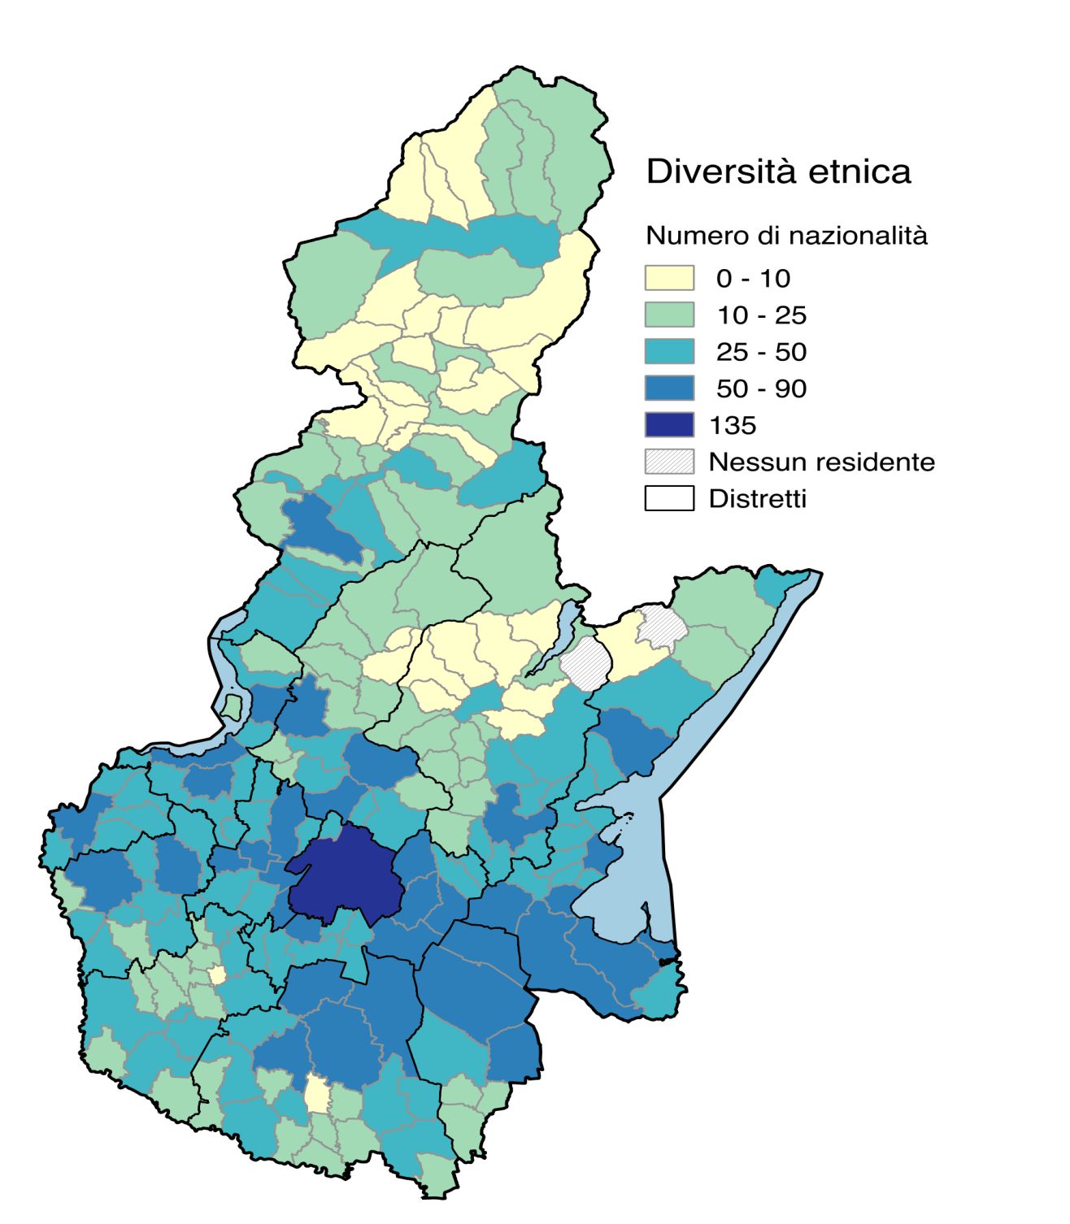
Dati CIRMiB MigraREport2018

Slide 6
Il trend demografico
156 mila cittadini stranieri residenti in provincia di Brescia, pari al 12,4% della popolazione
Per 4 anni c’è stata stabilità, anzi decrescita lieve
Si spiega con : trasferimenti di residenza (anche causa crisi economica) e acquisizioni di cittadinanza
A Brescia città, l’incidenza della popolazione straniera è come sempre più alta che in provincia (18,5% capoluogo vs. 11,2% provincia)
BRESCIA = passata dal 3° al 2° posto in Lombardia per incidenza %
Dati CIRMiB MigraREport2018

Slide 7
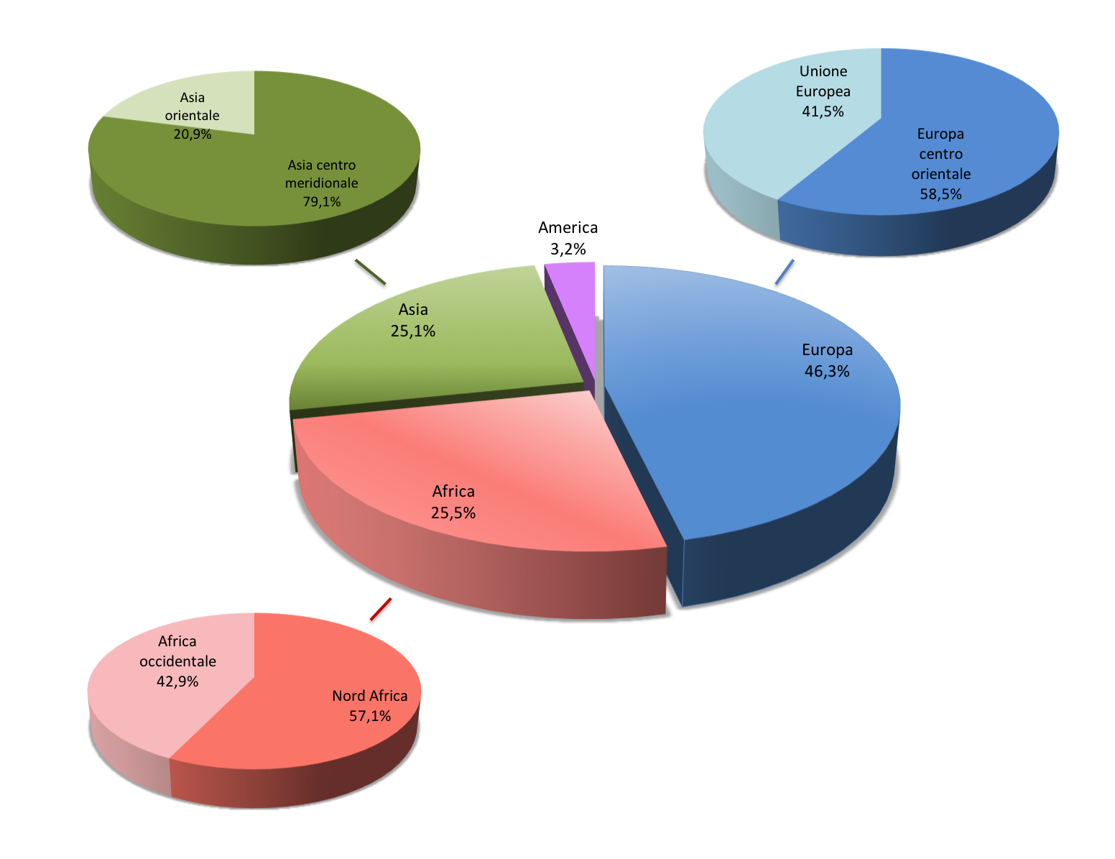
Continenti di provenienza
Dati CIRMiB MigraREport2018

Slide 8
Prime 10 nazionalità a Brescia e provincia - % sul totale
Provincia di Brescia |  | Comune di Brescia
Romania | 15,9 | Romania | 12,0
Albania | 12,0 | Pakistan | 9,8
Marocco | 9,0 | Ucraina | 8,1
India | 8,9 | Moldova | 7,7
Pakistan | 7,7 | Cina | 6,5
Ucraina | 5,0 | Albania | 6,1
Senegal | 4,5 | India | 5,9
Moldova | 3,8 | Egitto | 5,7
Cina | 3,4 | Filippine | 4,6
Egitto | 3,2 | Sri Lanka | 4,5
totale | 156.068 (100%) | totale | 36.354 (100%)
Fonte: Istat, 2018

Slide 9
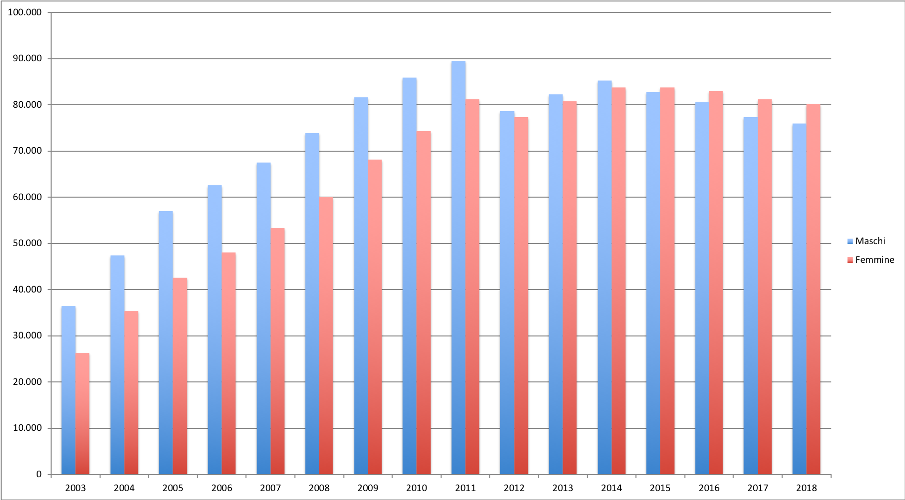
La composizione di genere:
Serie storica al 1 gennaio, anni 2003-2018

Slide 10
Sono ancora «lavoratori immigrati»? Verso un consolidamento della presenza
Più permessi di soggiorno: 123.630 rilasciati nel 2017 (+8% rispetto al 2016) (+33% rispetto al 2006)
Più acquisizioni di cittadinanza: 6.273 nel 2017
Diminuzione dei minori stranieri 0-17anni sul totale degli stranieri: effetto del percorso di naturalizzazione (e anche natalità più bassa del passato)
Dati CIRMiB MigraREport2018

Slide 11
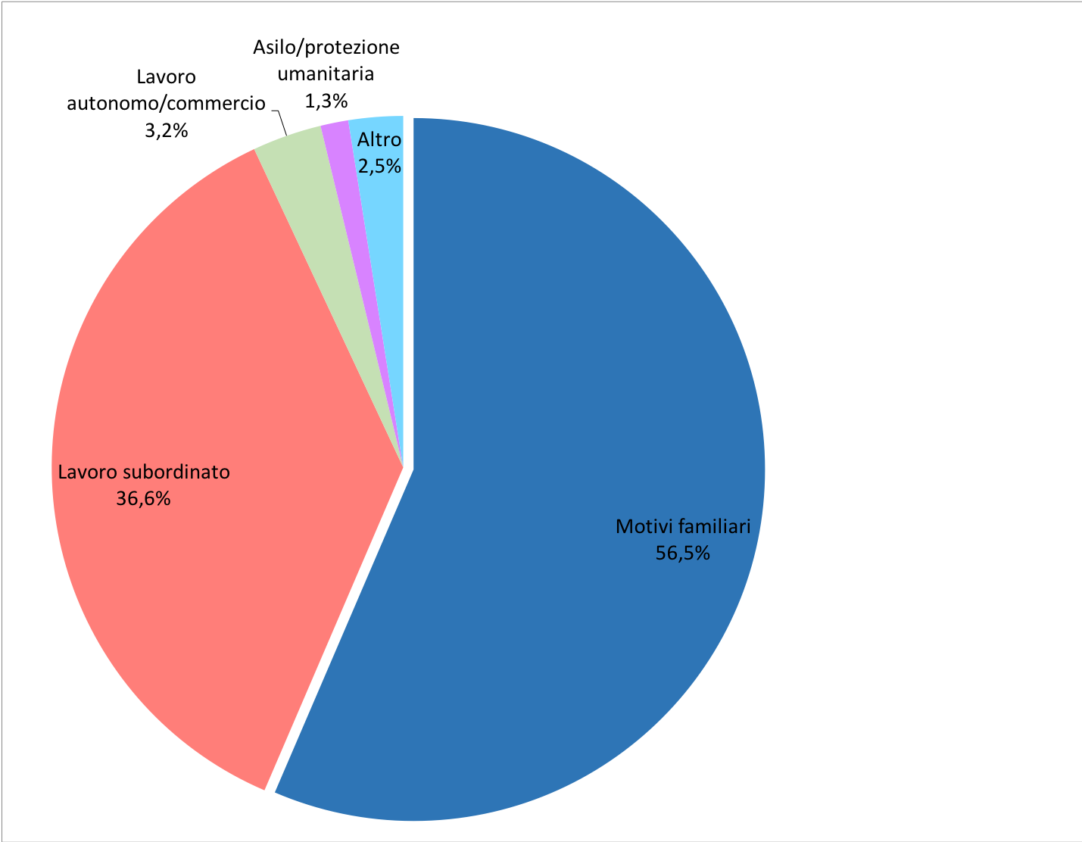
Motivi dei permessi di soggiorno 2017
I permessi per motivi umanitari sono aumentati del 39% dal 2016
Fonte: Ministero dell’Interno 2018

Slide 12
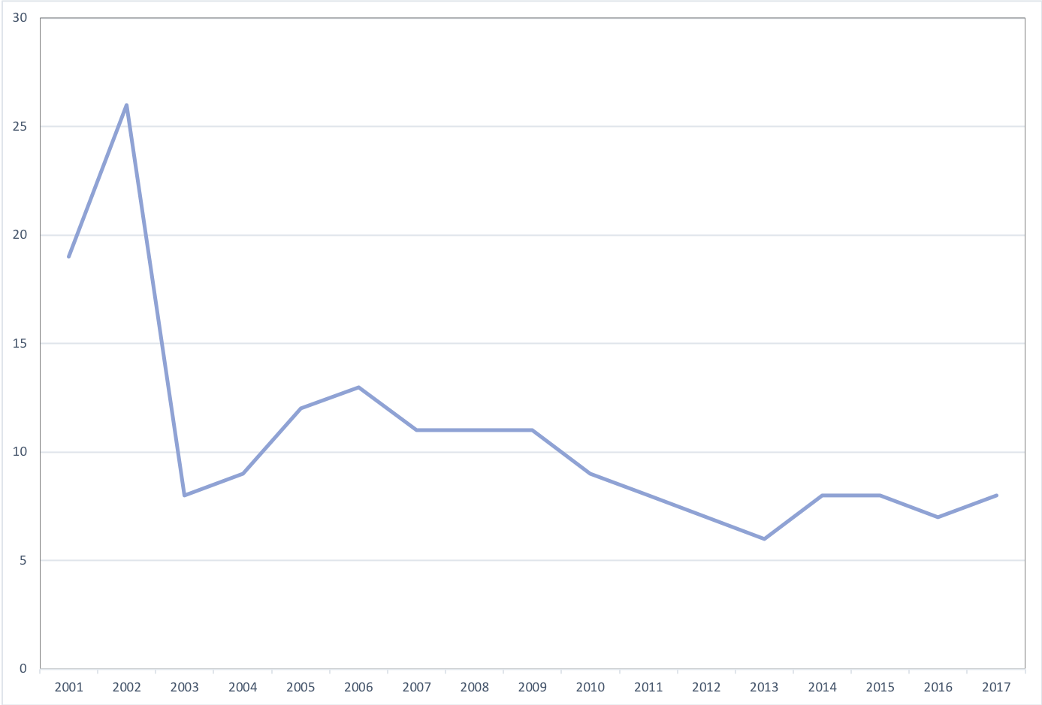
In discesa il tasso di irregolarità
(numero di irregolari ogni cento presenti)

Slide 13
L’occupazione degli stranieri a Brescia
Tra i residenti stranieri crescono gli occupati (+20.000 unità) e diminuisce il tasso di disoccupazione (- 2,0%)
il tasso di occupazione maschile è leggermente superiore nella popolazione straniera rispetto a quella italiana (75,7% contro il 73,5%),
Il tasso di occupazione femminile è inferiore (49,1% per le donne straniere e 60,3% per le donne italiane)
Cresce l’imprenditoria straniera fra il 2016 e il 2017 (+1,8%)
Fonte: ISTAT 2018
Dati CIRMiB MigraREport2018

Slide 14
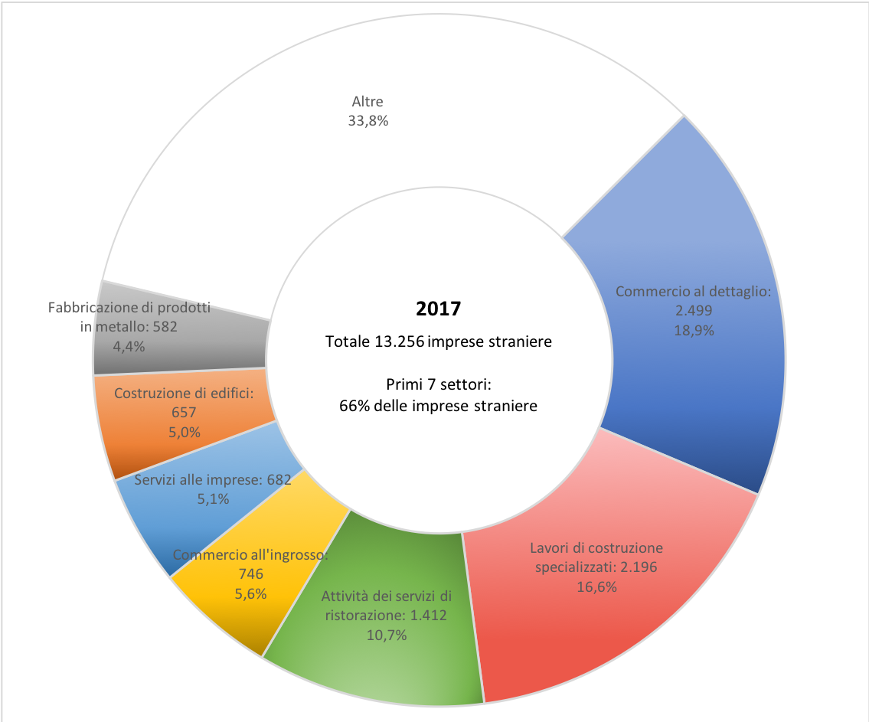
L’imprenditoria straniera a Brescia

Slide 15
Vulnerabilità degli stranieri
Tipologie di contratto più instabili:
Sono cresciuti i contratti a tempo determinato (+7,1% nel 2016 rispetto al 2015)
Sono bruscamente calati i contratti a tempo indeterminato (-32%)
Etnicizzazione delle filiere lavorative
il rischio di povertà ed esclusione sociale è quasi il doppio per le famiglie straniere (49,5%) rispetto alle italiane (26,3%) (Istat, La povertà in Italia 2018)
ATTENZIONE: Gli stranieri producono più risparmio, anche a costo di aumentare il rischio povertà: +5,8% di rimesse nel 2017 rispetto al 2016 (Pakistan, India, Senegal, Romania e Marocco ai primi posti)
Dati CIRMiB MigraREport2018

Slide 16
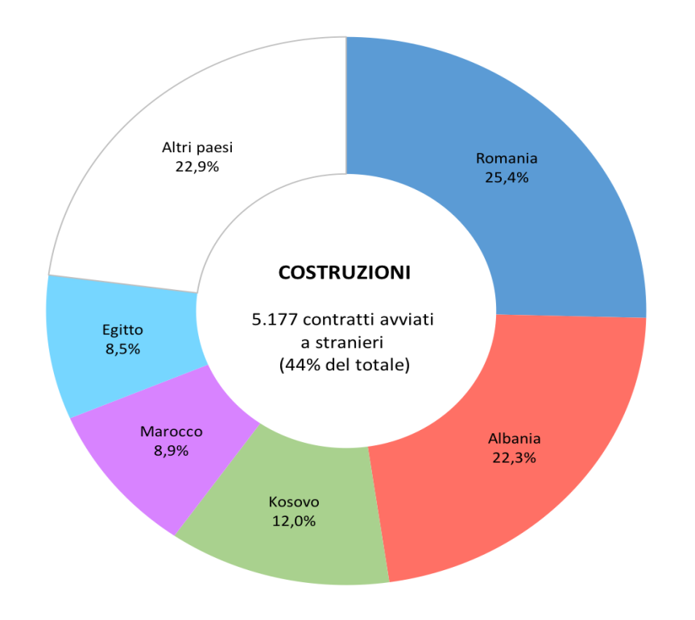
Etnicizzazione delle filiere lavorative

Slide 17
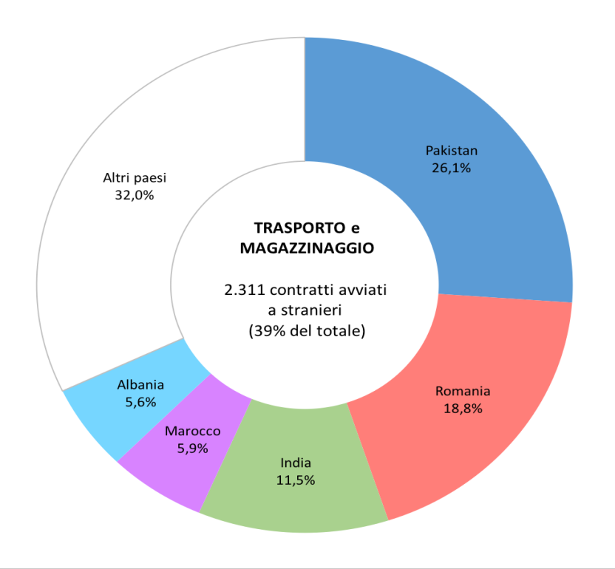
Etnicizzazione delle filiere lavorative

Slide 18
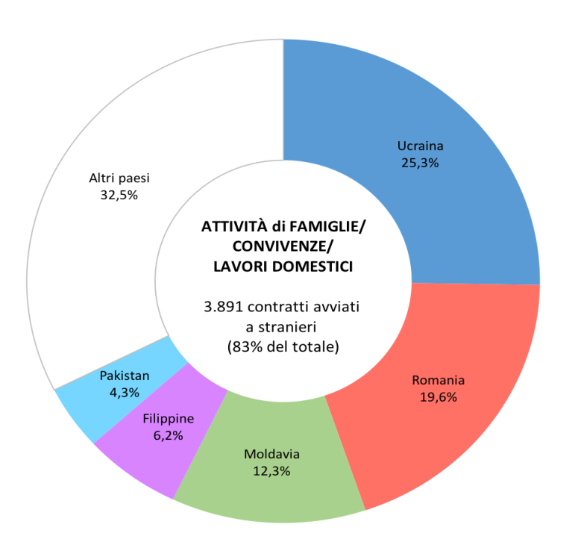
Etnicizzazione delle filiere lavorative

Slide 19
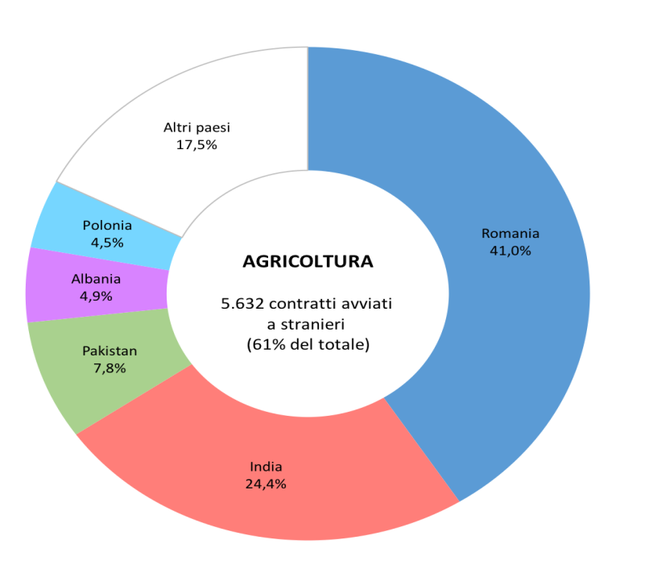
Etnicizzazione delle filiere lavorative

Slide 20
Quali sono le leve dell’integrazione a Brescia?
1- scuola
Incidenza percentuale degli alunni CNI in provincia di Brescia, in Lombardia e in Italia.
Serie storica: aa.ss. da 2006/07 a 2016/17

Slide 21
Quali sono le leve dell’integrazione a Brescia?
1- scuola
Alunni stranieri nati in Italia sul totale degli stranieri, per ordine di scuola in provincia di Brescia. Serie storica: 2008/09 a 2016/17

Slide 22
Quali sono le leve dell’integrazione a Brescia?
1- università
Studenti stranieri iscritti e immatricolati nelle università bresciane, lombarde e italiane.
Serie storica: da 2006/07 a 2016/17
 | Brescia |  | Lombardia |  | Italia
 | Iscritti | Immatricolati | Iscritti | Immatricolati | Iscritti | Immatricolati
2006/07 | 4,0 | 4,4 | 3,5 | 4,4 | 2,7 | 3,4
2007/08 | 4,1 | 4,3 | 4,0 | 5,3 | 2,9 | 4,0
2008/09 | 4,5 | 5,7 | 4,4 | 5,4 | 3,2 | 4,2
2009/10 | 5,0 | 6,4 | 4,9 | 5,7 | 3,4 | 4,3
2010/11 | 5,3 | 6,1 | 5,2 | 5,7 | 3,6 | 4,4
2011/12 | 5,5 | 6,6 | 5,5 | 5,5 | 3,8 | 4,6
2012/13 | 5,9 | 6,8 | 5,9 | 6,5 | 4,0 | 4,8
2013/14 | 6,3 | 7,3 | 6,2 | 6,4 | 4,1 | 4,8
2014/15 | 6,3 | 6,1 | 6,4 | 6,3 | 4,3 | 4,8
2015/16 | 6,3 | 5,9 | 7,0 | 6,8 | 4,5 | 4,8
2016/17 | 6,4 | 6,6 | 7,5 | 6,8 | 4,7 | 5,0

Slide 23
Quali sono le leve dell’integrazione a Brescia?
3 - La partecipazione associativa
(Dati Survey ORIM 2017)
Partecipa attivamente a qualche associazione in Italia? | Est Europa - Comunitari | Est Europa - Non comunitari | Asia | Nord Africa | Altri Africa | America Latina | Brescia + Bergamo | Totale Lombardia
Sì, composta solo da stranieri | 8,6 | 7,7 | 19,8 | 20,3 | 4,8 | 22,2 | 13,4 | 9,9
Sì, composta da italiani e da stranieri | 28,6 | 24,4 | 9,9 | 33,9 | 27,0 | 55,6 | 24,7 | 16,7
Sì, composta prevalentemente da italiani | 8,6 | 9,0 | 3,3 | 0,0 | 1,6 | 5,6 | 4,4 | 2,9

Slide 24
Quali sono le leve dell’integrazione a Brescia?
3 – La partecipazione (attivismo religioso)
Indagine Orim 2018 : stranieri ultraquattordicenni
musulmani 48% ( il 53% frequenta il luogo di culto, mentre il 47% non lo frequenta)
ortodossi 19% (il 52% frequenta la chiesa )
cattolici 17% (il 52% frequenta la chiesa )
induisti 6%
sikh 2%
I templi, le chiese e le sale di preghiera sono punti
nevralgici della socializzazione tra connazionali e
fedeli della stessa confessione.
Sono luoghi aperti all’incontro: molteplici iniziative di fraternità, open day, accoglienza e scambio di visite tra i rappresentanti delle religioni

Slide 25
Brescia
Area elettiva di ospitalità dei migranti

Slide 26
Anticipa i trend nazionali
Ha registrato l’aumento dello stock femminile
Ha denunciato la «perdita di status»: da regolari a irregolari
Ha visto l’aumentare della disoccupazione tra i lavoratori stranieri, ma anche la ripresa demografica e dell’occupazione (2019)
La stabilizzazione delle 2G e i loro successi scolastici
Il percorso di «cittadinizzazione»
L’accesso al voto locale

Slide 27

Promuove azioni pilota per l’integrazione
DIALOGO ATTRAVERSO LA RELIGIONE…..IL DIO DEI MIGRANTI
“In cammino... alla scoperta dei luoghi sacri e culturali della città”, Brescia-Flero promossa dall’IIS Mantegna (24.10.18);
Cena di fine Ramadan organizzata dal Comune di Brescia presso il Moca di Via Moretto e dal centro Chorouk di Manerbio (26.5.2019),
la festa di Baisakhi al tempio sikh di Flero aperta ai fedeli di tutte le religioni (aprile 2019);
l’incontro tra il Vescovo di Brescia, mons. Tremolada, e l’imam Amen Al-Hazmi in occasione del 700simo dell’incontro tra S. Francesco e il Sultano d’Egitto.
Festival Dòsti (Amicizia), promosso dal Comune di Brescia, per l’incontro tra le religioni attraverso i linguaggi artistici

Slide 28
Non è assente un paradigma di esclusione
Pregiudizi etnici: es. scarsa «integrabilità» di.., o bassa «produttività» di…, o poca «affidabilità» perché…..
Disagi quotidiani
Conflittualità locali
Fake news
Senso di privazione del cittadino: risorse scarse per me→ non in assoluto, ma in rapporto ad altri che invece ne usufruiscono
Solidarietà sì, ma….. (a corrente alternata)

Slide 29
Al disorientamento….
….Opporre la capacità straordinaria dei bresciani di mobilitare risorse: umane, sociali, culturali e finanziarie
Un modus operandi che la popolazione straniera interiorizza, gradualmente .. Ma nella misura in cui è data la possibilità di partecipare ad ogni livello

Slide 30
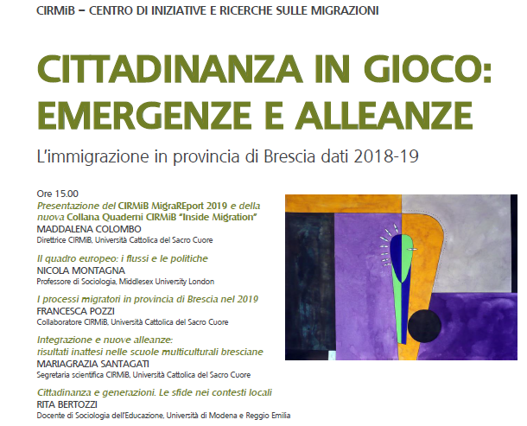

Appuntamento il 23 novembre ore 15 alla Cattolica per l’aggiornamento dei dati 2019
Grazie!
maddalena.colombo@unicatt.it

